Slide 1
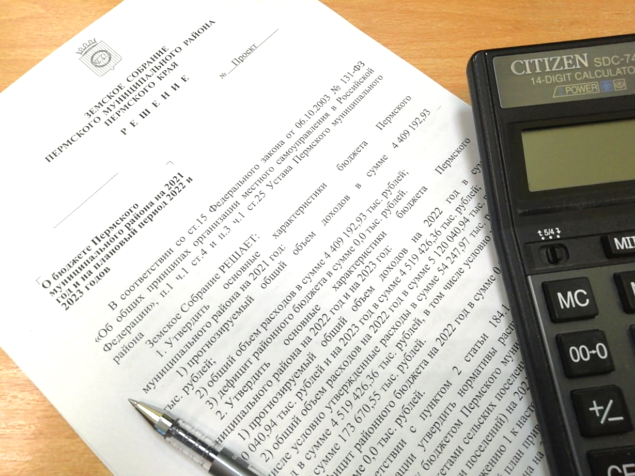
О бюджете Пермского муниципального района на 2021 год и на плановый период 2022-2023 годов
Докладчик: Заместитель главы администрации Пермского муниципального района по экономическому развитию
Гладких Татьяна Николаевна

Slide 2
Общая характеристика муниципального образования «Пермский муниципальный район»
Основан: 1939 год
Численность населения: 115 923 чел.
Общая площадь:
3 753,05 кв. км
Плотность населения:
31 человек на 1 кв. км
Основные виды экономической деятельности:
обрабатывающее производство
транспортировка и хранение
строительство
сельское хозяйство

Slide 3
Процесс формирования проекта бюджета
Бюджетное послание Президента РФ
1
Реестр расходных обязательств муниципального образования
Прогноз социально-экономического развития
6
2
ПРОЕКТ БЮДЖЕТА
5
3
Основные направления бюджетной и налоговой политики
Муниципальные программы
4
Положение о бюджетном процессе

Slide 4
Гражданин и его участие в бюджетном процессе
ГРАЖДАНИН – налогоплательщик
ГРАЖДАНИН – участник публичных слушаний по проекту бюджета
ГРАЖДАНИН – участник публичных слушаний по исполнению бюджета
ГРАЖДАНИН – получатель муниципальных услуг

Slide 5
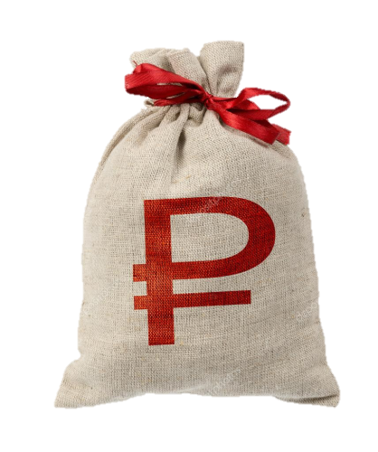
Основные понятия бюджета
Бюджет - форма образования и расходования денежных средств, предназначенных для финансового обеспечения задач и функций государства и местного самоуправления.
Доходы бюджета – поступающие в бюджет денежные средства
Расходы бюджета – выплачиваемые из бюджета денежные средства
Дефицит бюджета –
превышение расходов бюджета над его доходами.
Профицит бюджета –
превышение доходов бюджета над его расходами.
! Важно: обязательное требование, предъявляемое к составлению и утверждению бюджета – это его сбалансированность.

Slide 6
Доходы бюджета
Доходы бюджета – поступающие в бюджет денежные средства, за исключением средств, являющихся в соответствии с Бюджетным кодексом РФ источниками финансирования дефицита бюджета
Налоговые доходы
Неналоговые доходы
Безвозмездные поступления
Поступления от уплаты налогов, предусмотренных Налоговым кодексом РФ
(НДФЛ, налоги на имущество, акцизы, государственная пошлина и др.)
Платежи в виде штрафов, санкций за нарушение законодательства, платежи за пользование имуществом, находящихся в муниципальной собственности и др.
Безвозмездные и добровольные поступления денежных средств от юридических и физических лиц : межбюджетные трансферты, дотации, субсидии , субвенции других бюджетов бюджетной системы РФ, прочие безвозмездные поступления
Notes:
6

Slide 7
Прогноз социально-экономического развития Пермского района на 2020 - 2023 годы, млн руб.
Показатели | 2019 факт | 2020 оценка | 2021 прогноз | 2022 прогноз | 2023 прогноз
Фонд заработной платы по полному кругу предприятий, млн. руб. | 12 587,4 | 13 050,0 | 13 572,0 | 14 115,0 | 14 694,0
Средняя заработная плата в экономике района *, руб. | 37 905,3 | 39 183,0 | 40 750,0 | 42 380,0 | 44 118,0
Объем инвестиций в основной капитал*, млн. руб. | 1790,2 | 1 711,0 | 1 718,0 | 1 720,0 | 1 663,0
Индекс потребительских цен (среднегодовой) | 104,1 | 103,8 | 104,0 | 100,0 | 100,0
* - по крупным и средним предприятиям района

Slide 8
Решением Земского Собрания Пермского муниципального района согласована полная замена дотации на выравнивание бюджетной обеспеченности Пермского муниципального района дополнительным нормативом отчислений от НДФЛ на 2021 год в размере 43,1714 %, на 2022 год в размере 34,8550 %, на 2023 год в размере 35,5063 %
Внесены изменения в Бюджетный кодекс РФ в части нормативов отчислений по акцизам на нефтепродукты в субъекты РФ (Федеральный закон от 28.11.2018 № 456-ФЗ). В 2021 году норматив отчислений в бюджет субъектов РФ-74,9 %, в 2022 году – 83,3 %, в 2023 году – 91,6 %
Проектом закона Пермского края о бюджете Пермского края на 2021 год и плановый период 2022 и 2023 годов установлен дифференцированный норматив отчислений в бюджет Пермского муниципального района от акцизов на автомобильный и прямогонный бензин, дизельное топливо, моторные масла для дизельных и (или) карбюраторных (инжекторных) двигателей, производимые на территории Российской Федерации в размере 0,1439 % (2020 г. - 0,1431 %).

Slide 9
Схема межбюджетного регулирования бюджета Пермского муниципального района
9
Параметры | 2020 год | 2021 год
НДФЛ | 69,4189% = 30 % +39,4189 (доп. норматив) | 73,1714% = 30 % +43,1714 (доп. норматив)
Акцизы (дифференцированный норматив) | 0,1431 % | 0,1439 %
Транспортный налог | 100 % | 100 %
Налог, взимаемый в связи с применением патентной системы налогообложения | 100 % | 100 %
Доходы от аренды и продажи земли, государственная собственность на которые не разграничена | 100 % | 100 %
Плата за негативное воздействие на окружающую среду | 60 % | 60 %

Slide 10
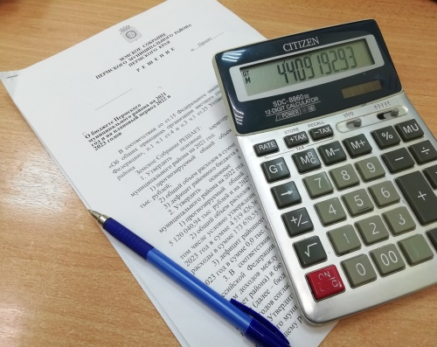
Краткая характеристика бюджета Пермского муниципального района
 | 2020 уточненный план | 2021 | 2022 | 2023
Доходы (млн руб.) | 4 650,9 | 4 479,8 | 5 116,9 | 4 521,1
Расходы (млн руб.) | 4 838,0 | 4 604,1 | 5 116,9 | 4 521,1
Дефицит (-)/ Профицит (+) | - 187,1 | - 124,3 | 0 | 0
Основные параметры в расчете на душу населения | 2020 уточненный план | 2021 | 2022 | 2023
Доходы (тыс. руб. на человека) | 40,120 | 38,111 | 42,930 | 37,408
Расходы (тыс. руб. на человека) | 41,735 | 39,168 | 42,930 | 37,408
 | 2020 | 2021 | 2022 | 2023
Численность постоянного населения (в среднегодовом исчислении), тыс. чел. | 115,923 | 117,546 | 119,191 | 120,860

Slide 11
Динамика поступления доходов в бюджет Пермского муниципального района
на 2020-2023 годы, млн руб.
в % к пред. году
Notes:
11

Slide 12
Динамика доходов бюджета Пермского муниципального района на 2020-2023 годы
млн руб.

Slide 13
Структура доходов бюджета Пермского муниципального района на 2020-2023 годы, %

Slide 14
Структура налоговых и неналоговых доходов бюджета Пермского муниципального района на 2021 год, %

Slide 15
Динамика поступления налоговых доходов на 2020-2023 годы
(с учетом доп. норматива по НДФЛ взамен дотации), млн руб.
в % к
пред. году
Notes:
15

Slide 16
Динамика поступления налога на доходы физических лиц на 2020-2023 годы (с учетом доп. норматива по НДФЛ взамен дотации), млн руб.
в % к пред. году
Notes:
16

Slide 17
Динамика поступления акцизов на нефтепродукты
на 2020-2023 годы, млн руб.
в % к пред. году
Notes:
17

Slide 18
Динамика поступления налога, взимаемого в связи с применением патентной системы налогообложения на 2020-2023 годы, млн руб.
в % к пред. году
Notes:
18

Slide 19
Динамика поступления транспортного налога
на 2020-2023 годы, млн руб.
в % к пред. году
Notes:
19

Slide 20
Динамика поступления неналоговых доходов
на 2020-2023 годы, млн руб.
в % к пред. году
Notes:
20

Slide 21
Динамика поступления платежей за негативное воздействие на окружающую среду
на 2020-2023 годы, млн руб.
в % к пред. году
Notes:
21

Slide 23
Динамика расходов бюджета Пермского муниципального района
на 2020-2023 годы, млн. руб.
Notes:
23

Slide 24
Основные подходы к формированию расходов бюджета на 2021 – 2023 годы
финансовое обеспечение действующих расходных обязательств
сохранение социальной направленности бюджета Пермского муниципального района
увеличение количества получателей услуг дошкольного, начального, основного, среднего общего образования
1
9
2
повышение эффективности системы закупок для обеспечения муниципальных нужд
8
3
сохранение уровня заработной платы работников бюджетной сферы, достигнутого в результате реализации «Майских» Указов Президента РФ
РАСХОДЫБЮДЖЕТА
привлечение в бюджет средств из федерального и краевого бюджета
7
участие в реализации национальных проектах, федеральных и региональных программах
4
6
5
программный формат с отражением в муниципальных программах показателей стратегических документов и их целевых значений
обеспечение сбалансированного бюджета

Slide 25
Реализация национальных проектов в 2021 году
Обеспечение устойчивого сокращения непригодного для проживания жилищного фонда, площадью 337,1 кв.м. в Кондратовском сельском поселении, ул. Камская, 5 – 14 684,0 тыс. руб. Из них оплачено в 2020 году – 4 184,9 тыс. руб. На 2021 год предусмотрено 10 499,1 тыс. руб.
Реализация программ формирования современной городской среды – 41 851,1 тыс. руб.
Создание в Кондратовской школе условий для занятий физической культурой и спортом (ремонт спортивного зала) – 2 987,11 тыс. руб.

Slide 26
Реализация национальных проектов в 2021 году
Ремонт и реконструкция автомобильных дорог Пермского муниципального района протяженностью 14,44 км – 105 967,71 тыс. руб.
Ремонт участков автомобильной дороги Кояново – Юг
Ремонт участков автомобильной дороги Култаево - Нижние Муллы
Ремонт участков автомобильной дороги р. Пыж – Ванюки
Ремонт участков автомобильной дороги Пермь – Гамово
Ремонт участков автомобильной дороги Новые Ляды - Троица (уч. Сылва - Троица)
Реконструкция автомобильной дороги Гамово-Заречная

Slide 27
Выполнение Указов Президента РФ по педагогическим работникам образовательных учреждений и работникам учреждений культуры
Средняя заработная плата по педагогическим работникам и работникам учреждений культуры | Размер среднемесячной заработной платы, рублей
 | 2018 | 2019 | 2020 план | 2021 прогноз
Педагогические работники образовательных учреждений общего образования | 35 464,1 | 38 426,0 | 38 426,0 | 39 374,0
Педагогические работники дошкольных образовательных учреждений | 29 929,7 | 31 952,1 | 31 952,1 | 34 744,0
Педагогические работники учреждений дополнительного образования детей | 36 492,2 | 38 381,2 | 38 381,2 | 39 374,0
Работники учреждений культуры | 33 865,6 | 35 441,2 | 35 280,9 | 36 025,2

Slide 28
Структура расходов бюджета Пермского муниципального района на 2021-2023 годы, млн руб.
Наименование показателя | Первоначальный бюджет на 2020 год | Уточненный бюджет на 2020 год | 2021 год
Программные расходы | 3 768,4 | 4 719,5 | 4 483,7
удельный вес программных расходов в общем объеме расходов | 97,3 | 97,6 | 97,4
Непрограммные расходы | 103,9 | 118,5 | 120,4
удельный вес непрограммных расходов в общем объеме расходов | 2,7 | 2,4 | 2,6

Slide 29
Структура расходов бюджета Пермского муниципального района на 2021 год

Slide 30
Расходы на реализацию муниципальных программ 2021 год, млн руб.

Slide 31
Распределение бюджетных ассигнований по группам видов расходов бюджета на 2020-2021 гг., млн руб.
код вида расходов | Наименование вида расходов | Сумма 2020 (первонач.) | Удельный вес | Сумма 2021 | Удельный вес
100 | Расходы на выплаты персоналу в целях обеспечения выполнения функций муниципальными органами, казенными учреждениями | 350,5 | 9,0 | 377,6 | 8,2
200 | Закупка товаров, работ и услуг для обеспечения государственных нужд | 580,3 | 15,0 | 740,2 | 16,1
300 | Социальное обеспечение и иные выплаты населению | 86,0 | 2,2 | 52,2 | 1,1
400 | Капитальные вложения в объекты муниципальной собственности | 521,5 | 13,5 | 550,9 | 12,0
500 | Межбюджетные трансферты | 182,0 | 4,7 | 199,3 | 4,3
600 | Предоставление субсидий бюджетным, автономным учреждениям и иным некоммерческим организациям | 2 102,6 | 54,3 | 2609,0 | 56,7
700 | Обслуживание муниципального долга | 0,0 | 0,0 | 0,0 | 0,0
800 | Иные бюджетные ассигнования | 49,4 | 1,3 | 74,9 | 1,6
 | ВСЕГО РАСХОДОВ | 3 872,2 | 100,0 | 4 604,1 | 100,0

Slide 32
Распределение бюджетных ассигнований по ведомствам на 2021 год
Ведомство | Наименование ведомства | сумма, млн. руб. | уд. вес.
774 | Управление образования администрации муниципального образования "Пермский муниципальный район" | 2 517,2 | 54,7
706 | Муниципальное учреждение "Управление капитального строительства Пермского муниципального района" | 702,8 | 15,3
733 | Муниципальное казённое учреждение "Управление благоустройством Пермского муниципального района" | 513,1 | 11,1
750 | Финансово-экономическое управление администрации муниципального образования "Пермский муниципальный район" | 368,8 | 8,0
703 | Администрация Пермского муниципального района | 157,5 | 3,4
757 | Управление по делам культуры, молодежи и спорта администрации Пермского муниципального района | 115,6 | 2,5
760 | Управление социального развития | 105,6 | 2,3
163 | Комитет имущественных отношений администрации Пермского муниципального района | 75,1 | 1,6
705 | Контрольно-счетная палата пермского муниципального района | 11,6 | 0,3
782 | Управление сельского хозяйства, продовольствия и закупок администрации Пермского муниципального района | 25,8 | 0,6
730 | Земское Собрание Пермского муниципального района | 11,0 | 0,2
 | ВСЕГО РАСХОДОВ | 4 604,1 | 100,0

Slide 33
Расходы на содержание органов местного самоуправления, тыс.руб.
Наименование расходов | 2020 год | 2021 год
Средства местного бюджета | 144 515,4 | 145 164,9
Выполнение передаваемых полномочий поселений по осуществлению внешнего муниципального финансового контроля | 2 584,6 | 2 757,9
Итого средства, учитываемые в нормативе на содержание органов местного самоуправления | 147 100,0 | 147 922,8
Норматив на содержание ОМС | 166 879,6 | 173 753,6
Отклонение от норматива | 19 779,6 | 25 830,8
Средства краевого, федерального бюджета | 10 286,1 | 10 441,6
Средства бюджетов сельских поселений (без учета расходов на выполнение передаваемых полномочий поселений по осуществлению внешнего муниципального финансового контроля) | 5 762,5 | 2 665,5
Всего расходы на содержание ОМС | 163 148,6 | 161 029,9

Slide 34
Экономическое развитие
Муниципальное управление
Социальное развитие
Развитие инфраструктуры

Slide 35
Социальное развитие
Развитие системы образования
Развитие сферы культуры
Развитие молодежной политики, физической культуры и спорта
Развитие отдельных направлений социальной сферы
Обеспечение безопасности населения и территории

Slide 36
Программа «Развитие системы образования Пермского муниципального района», тыс. руб.
Цель программы: Комплексное развитие муниципальной системы образования, обеспечивающее каждому выпускнику качественное самоопределение, осознанный выбор своего будущего жизненного (в т.ч. профессионального) пути; воспитание гражданина, готового достойно ответить на вызовы будущего и способного реализовать свой потенциал в условиях современного общества
Наименование конечного показателя (единица измерения) | 2021
Доля детей от 3 до 7 лет, получающих услуги дошкольного образования в образовательных организациях, реализующих программы дошкольного образования, в общей численности детей от 3 до 7 лет, зарегистрированных на портале «Дошкольное образование для получения услуги дошкольного образования» (%) | 92,0
Численность обучающихся в общеобразовательных организациях. чел. | 16600
Доля выпускников 11-х классов, получивших аттестаты о среднем образовании, % | 99,0
Доля детей, охваченных образовательными программами дополнительного образования в общей численности детей в возрасте 5-18 лет, % | 78,0
Удельный вес численности педагогических работников в возрасте до 35 лет , % | 30,0
Уровень среднемесячной заработной платы отдельных категорий работников бюджетных организаций, установленный в соглашении между Правительством Пермского края и муниципальным образованием, % | 100,0

Slide 37
Динамика расходов бюджета района на Образование на 2021-2023 годы, млн. руб.
в % к пред. году
Notes:
37

Slide 38
Муниципальная программа
«Развитие системы образования Пермского муниципального района»,
тыс. руб.
Источник поступления | Уточненный 2020 год | Удельный вес | 2021 год | Удельный вес
Средства бюджета Пермского края | 2 463492,7 | 78,7 | 2 298 314,7 | 76,0
Средства бюджета Пермского муниципального района | 654 769,9 | 21,3 | 724 478,5 | 24,0
Всего расходов | 3 118 262,6 | 100 | 3 022 793,2 | 100

Slide 39
Подпрограмма «Развитие системы дошкольного образования», за счет средств местного бюджета, тыс. руб.
Направления расходов | Уточненный 2020 год | 2021 год
Всего расходов | 119 402,3 | 152 337,3
в том числе:
Обеспечение деятельности (оказание услуг, выполнение работ) муниципальных учреждений | 94 376,6 | 118 781,2
Предоставление льгот по родительской плате | 18 173,6 | 25 600,90
Приобретение мягкого инвентаря | 3 702,2 | -
Предоставление субсидий частным образовательным организациям и индивидуальным предпринимателям, осуществляющим образовательную деятельность по образовательным программам дошкольного образования | 1 266,3 | 1 232,80
Проведение обязательных предварительных и периодических медицинских осмотров работников муниципальных образовательных организаций | 1 268,0 | 1 286,10
Предоставление мер социальной поддержки семьям, имеющим детей в связи с введением режима повышенной готовности ввиду угрозы распространения новой коронавирусной инфекции | 150,0 | -
Обеспечение дезинфицирующими средствами, антисептическими средствами для обработки рук | - | 5 336,30

Slide 40
Подпрограмма «Развитие системы начального общего, основного общего, среднего общего образования Пермского муниципального района», за счет средств местного бюджета, тыс.руб.
Направления расходов | Уточненный 2020 год | 2021 год
Всего расходов | 231 973,2 | 269 178,6
в том числе:
Обеспечение деятельности (оказание услуг, выполнение работ) муниципальных учреждений | 168 511,0 | 183 066,4
Реализация проекта «Мобильный учитель» | 1 258,3 | 1 528,2
Предоставление бесплатного питания обучающимся с ограниченными возможностями здоровья | 21 158,5 | 17 170,9
Предоставление бесплатного питания детям-инвалидам, обучающимся в общеобразовательных школах | 2 579,4 | 2 340,5
Организация перевозки обучающихся до образовательной организации и обратно | 17 839,1 | 22 843,8
Приобретение мягкого инвентаря | 1 654,0 | -
Предоставление льгот по родительской плате | 7 848,9 | 15 530,4
Организация подвоза учителей в реорганизованные образовательные учреждения в связи с производственной необходимостью | 915,8 | 1 991,3
Аренда спортивных объектов для осуществления уставных видов деятельности | 2 955,0 | 2 955,0
Проведение обязательных предварительных и периодических медицинских осмотров работников муниципальных образовательных организаций | 3 036,5 | 2 869,0
Предоставление мер социальной поддержки семьям, имеющим детей в связи с введением режима повышенной готовности ввиду угрозы распространения новой коронавирусной инфекции | 54,0 | -
Обеспечение дезинфицирующими средствами, антисептическими средствами для обработки рук | - | 11 653,4

Slide 41
Подпрограмма «Развитие системы воспитания и дополнительного образования Пермского муниципального района», за счет средств местного бюджета, тыс. руб.
Направления расходов | Уточненный 2020 год | 2021 год
Основное мероприятие «Предоставление дополнительного образования детей по дополнительным общеобразовательным программам в муниципальных организациях дополнительного образования» | 61 132,9 | 64 834,0
Основное мероприятие «Мероприятия, обеспечивающие функционирование и развитие дополнительного образования» | 14 247,9 | 16 227,5
Основное мероприятие "Организация оздоровительной кампании на территории Пермского муниципального района" | 1 851,7 | 13 125,9
Всего расходов | 77 232,5 | 94 187,4

Slide 42
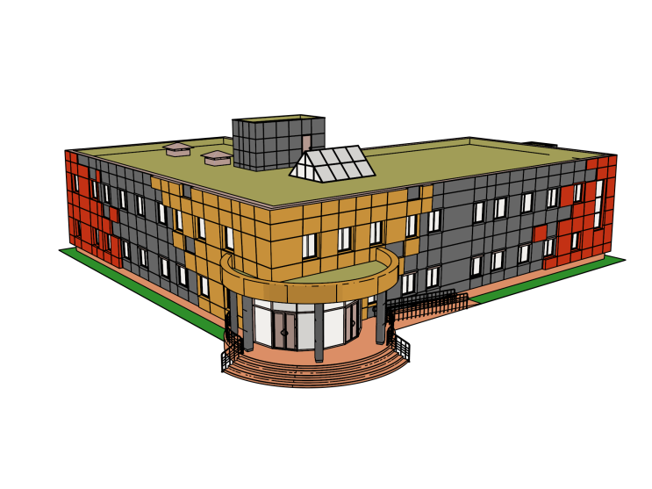
Подпрограмма «Образовательная среда нового поколения» за счет средств местного бюджета, тыс.руб.
Направления расходов | Уточненный 2020 год | 2021 год
Основное мероприятие «Строительство (реконструкция) объектов общественной инфраструктуры муниципального значения, приобретение объектов недвижимого имущества в муниципальную собственность» | 85 375,6 | 69 408,8
Основное мероприятие «Оснащение дополнительных мест в муниципальных образовательных организациях» | 35 845,3 | -
Основное мероприятие «Мероприятия по приведению муниципальных организаций в нормативное состояние» | 67 412,8 | 98 510,8
Основное мероприятие «Строительство спортивных объектов, устройство спортивных площадок и оснащение объектов спортивным оборудованием и инвентарем для занятий физической культурой и спортом» | 2 204,0 | 2 544,2
Всего расходов | 190 837 ,7 | 170 461,8

Slide 43
Подпрограмма «Обеспечение реализации Программы и прочие мероприятия в области образования», за счет средств местного бюджета, тыс. руб.
Подпрограмма «Кадры системы образования Пермского муниципального района»,за счет средств местного бюджета, тыс. руб.
Направления расходов | Уточненный 2020 год | 2021 год
Основное мероприятие «Мероприятия, обеспечивающие кадровую политику в сфере образования» | 2 050,1 | 2 193,3
Всего расходов | 2 050,1 | 2 193,3
Направления расходов | Уточненный 2020 год | 2021 год
Основное мероприятие «Обеспечение деятельности органов местного самоуправления» | 11 773,2 | 12 088,8
Основное мероприятие «Обеспечение деятельности муниципальных казенных учреждений» | 21 500,9 | 24 031,2
Всего расходов | 33 274,1 | 36 120,0

Slide 44
Программа «Развитие сферы культуры Пермского муниципального района»
Цель Программы: создание условий для обеспечения равного доступа у культурным ценностям и творческой самореализации жителей Пермского района
Наименование целевого показателя (единица измерения) | 2021
Увеличение числа посещений организаций культуры (к уровню 2017 года) | 7,5
Количество творческих коллективов и индивидуальных исполнителей, ставших дипломантами и лауреатами международных и всероссийских конкурсов, фестивалей, ед. | 65
Доля детей и молодежи, получающих в Пермском районе услуги художественного образования, от общей численности детей в возрасте 5-18 лет, проживающих в Пермском районе, % | 12,7
Число посетителей музея, получающих муниципальную услугу «Публичный показ музейных предметов, музейных коллекций» | 8000
Увеличение количества инфраструктурных объектов сферы культуры (реконструкция, строительство), ед. | 2
Уровень среднемесячной заработной плата работников муниципальных учреждений культуры и искусства, подведомственных Управлению культуры, % | 100,0
Уровень среднемесячной заработной платы педагогических работников учреждений дополнительного образования, подведомственных Управлению культуры , % | 100,0

Slide 45
Основные мероприятия Муниципальной программы «Развитие сферы культуры Пермского муниципального района», тыс. руб.
Направления расходов | Уточненный 2020 год | 2021 год
Организация и проведение культурно-массовых мероприятий в области культурно-досуговой деятельности и библиотечного дела | 3 122,3 | 5 031,0
Развитие системы художественного образования, в т.ч.: | 84 085,6 | 96 816,4
- проведение обязательных предварительных и периодических медицинских осмотров | 172,7 | 185,1
- предоставление грантов на участие в международных и всероссийских конкурсах | 10,3 | 500,0
-приобретение музыкальных инструментов, мебели, оборудования и костюмов для детских школ искусств | 3 576,0 | 11 443,1
Сохранение, пополнение, популяризация музейного фонда и развитие музея | 5 013,9 | 4 815,4
Приведение в нормативное состояние учреждений культуры и образовательных организаций в сфере культуры | 7 096,8 | 2 579,1

Slide 46
Основные мероприятия муниципальной программы «Развитие сферы культуры Пермского муниципального района», тыс. руб. (продолжение)
Направления расходов | Уточненный 2020 год | 2021 год
Приобретение, строительство, реконструкция объектов общественной инфраструктуры муниципального значения, приобретение объектов недвижимого имущества в имущественную собственность | 49 300,0 | 12 446,8
Социальное обеспечение работников бюджетной сферы | 1 049,0 | 1 049,0
Обеспечение деятельности органов местного самоуправления | 4 717,7 | 4 799,0
Всего расходов по программе | 154 385,3 | 127 536,7

Slide 47
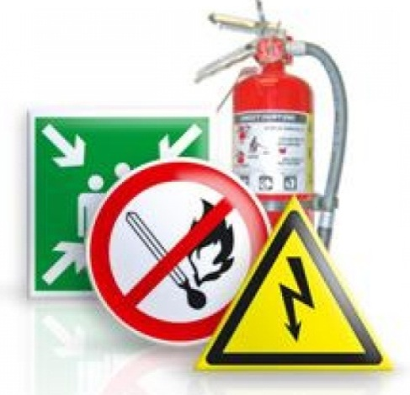
Программа «Обеспечение безопасности населения и территории Пермского муниципального района»
Цель Программы: повышения уровня безопасности населения и территории Пермского муниципального района
Наименование целевого показателя (единица измерения) | 2021
Уровень преступности на 10 000 населения (ед.) | 191,2
Гибель и травматизм детей в дорожно - транспортных происшествиях на автодорогах Пермского муниципального района | 57
Гибели людей в чрезвычайных ситуациях и происшествиях связанных с возникновением пожаров на территории Пермского муниципального района, на 10 000 населения (ед.) | 1,99
Модернизация систем безопасности 17 объектов муниципальных образовательных учреждений Пермского муниципального района, (ед.) | 2
Установка сирено-речевых систем оповещения населения в населенных пунктах Пермского муниципального района, (ед.) | 1
Уровень преступности и правонарушений в сфере незаконного оборота наркотических веществ, на 10000 населения | 2,15
Гибели людей на водных объектах Пермского муниципального района, на 10 000 населения (ед.) | 1,52

Slide 48
Программа «Обеспечение безопасности населения и территории Пермского муниципального района», тыс. руб.
Наименование расходов | Уточненный 2020 год | 2021 год
Профилактика преступлений, терроризма и экстремизма, повышение антитеррористической защищенности мест массового пребывания людей | 2 324,1 | 1 688,5
Обеспечение безопасного участия детей в дорожном движении | 230,0 | 230,0
Обеспечение эффективной защиты населения и территории муниципального района от чрезвычайных ситуаций мирного и военного времени, других опасностей и происшествий, угрожающих жизни, здоровью и имуществу граждан, в том числе: | 439,8 | 17 209,1
-приобретение и установка модульных конструкций для аварийно-спасательного формирования | 17,8 | 16 696,0
Обеспечение реализации муниципальной программы | 20 983,1 | 17 615,2
Итого расходов по программе | 23 977,0 | 36 742,8

Slide 49
Программа «Развитие отдельных направлений социальной сферы Пермского муниципального района»
Цель Программы: Обеспечение условий для развития человеческого потенциала на территории Пермского муниципального района
Наименование целевого показателя (единица измерения) | 2021
Численность населения Пермского муниципального района по состоянию на 01.01.2022 (прогноз), чел. | 118 363
Доля приоритетных объектов социальной инфраструктуры, доступных для инвалидов и других маломобильных групп населения, в общем количестве приоритетных объектов социальной инфраструктуры (%) | 68,0

Slide 50
Программа «Развитие отдельных направлений социальной сферы Пермского муниципального района», тыс.руб.
Наименование расходов | 2020 год | 2021 год
Расходы на реализацию программы, всего в т.ч. средства бюджета Пермского муниципального района средства бюджета Пермского края средства федерального бюджета средства бюджетов сельских поселений | 137 399,7 14 315,8 75 435,1 38 718,9 8 929,3 | 93 404,5 18 059,7 35 373,3 30 311,5 9 660,0
Подпрограмма «Улучшение жилищных условий граждан, проживающих в Пермском муниципальном районе» | 116 477,8 | 69 018,7
Оказание социальной поддержки в обеспечении жильем молодых семей (в т.ч. бюджет Пермского края, федеральный бюджет, бюджеты поселений) | 52 497,8 (52 497,8) | 32 565,0
Оказание социальной поддержки в обеспечении жильем отдельных категорий граждан (в т.ч. бюджет Пермского края, федеральный бюджет) | 13 591,0 (13 591,0) | -
Содержание и ремонт специализированного жилищного фонда | - | 993,2
Оказание социальной поддержки в обеспечении жилыми помещениями детей-сирот и детей, оставшихся без попечения родителей, лиц из числа детей-сирот и детей, оставшихся без попечения родителей (в т.ч. бюджет Пермского края) | 50 388,9 (50 388,9) | 35 460,5 (35 460,5)

Slide 51
Программа «Развитие отдельных направлений социальной сферы Пермского муниципального района», тыс.руб.
Наименование расходов | 2020 год | 2021 год
Подпрограмма «Семья и дети Пермского муниципального района» | 7 096,5 | 10 453,0
Формирование среды, дружественной к семье и детям | 1 470,0 | 1 434,9
Формирование здорового образа жизни детей. Равные возможности для детей | 422,7 | 559,3
Реализация мероприятий по созданию условий осуществления медицинской деятельности в модульных зданиях (в т.ч. бюджет Пермского края) | 5 203,8 (1 331,7) | 8 458,8 (1 997,6)
Подпрограмма «Обеспечение реализации муниципальной программы» | 13 825,5 | 13 932,9
Обеспечение деятельности органов местного самоуправления (в т.ч. бюджет Пермского края) | 13 825,5 (5 273,6) | 13 932,9 (5 321,8)

Slide 52
Программа «Развитие молодежной политики, физической культуры и спорта в Пермском муниципальном районе»
Цель Программы: Создание условий для активного включения молодежи Пермского муниципального района в процессы развития территории во всех направлениях общественной жизнедеятельности. Повышение качества и доступности предоставляемых услуг массовой физической культуры и спорта на территории Пермского муниципального района.
Наименование целевого показателя (единица измерения) | 2021
Доля населения, систематически занимающегося физической культурой и спортом, в общей численности населения в возрасте 3-79 лет (%) | 49,7
Количество молодежных активов на территории Пермского муниципального района (ед.) | 17,0

Slide 53
Программа «Развитие молодежной политики, физической культуры и спорта в Пермском муниципальном районе», тыс. руб.
Направления расходов | 2020 год | 2021 год
Всего по программе, в том числе бюджет Пермского муниципального района бюджет Пермского края средства бюджетов сельских поселений | 77 358,2 33 338,0 38 512,8 5 507,4 | 76 140,0 40 005,2 36 134,8 -
Подпрограмма «Развитие физической культуры и спорта в Пермском муниципальном районе» | 61 310,5 | 58 503,3
Подготовка и повышение спортивного мастерства спортсменов районных команд Пермского муниципального района | 731,5 | 1 095,0
Организация, проведение и участие в мероприятиях | 2 060,8 | 3 634,0
Устройство открытых спортивных площадок и оснащение объектов спортивным оборудованием и инвентарем для занятия физической культурой и спортом (в т.ч. бюджет Пермского края) | 10 270,0 (6 000,0) | 20 540,0 (12 000,0)
Строительство, реконструкция объектов общественной инфраструктуры муниципального значения, приобретение объектов недвижимого имущества в муниципальную собственность (в т.ч. бюджет Пермского края, бюджеты сельских поселений) | 34 059,9 (23 631,9) | 33 234,3 (24 134,81)
Обеспечение условий для развития физической культуры и массового спорта (в т.ч. бюджет Пермского края) | 1 802,8 (1 802,8) | -
Развитие инфраструктуры и материально-технической базы (в т.ч. бюджет Пермского края, бюджеты сельских поселений) | 12 385,5 (12 385,5) | -

Slide 54
Направления расходов | 2020 год | 2021 год
Подпрограмма «Развитие потенциала молодежи Пермского муниципального района» | 3 361,2 | 4 751,9
Формирование информационного поля, благоприятного для развития молодежи | 248,8 | 280,0
Содействие проектной активности молодежи и поддержка социально-значимых молодежных инициатив | 2 442,0 | 3 018,8
Поддержка молодежи в сфере профессиональной деятельности, в том числе формирование кадрового резерва в административно-политической сфере, а также создание условия для самореализации молодежи (в т.ч. бюджет Пермского края) | 670,5 (200,0) | 678,0 (0,0)
Развитие творческого потенциала молодежи | - | 71,0
Разработка систем мотивации и стимулирования различных форм самоорганизации молодежи | - | 704,1
Подпрограмма «Патриотическое воспитание молодежи Пермского муниципального района | 514,0 | 848,0
Проведение мероприятий патриотической направленности | 219,9 | 405,0
Вовлечение молодежи в общественную деятельность, расширение сети молодежных объединений, организация занятости молодежи | 104,0 | 246,0
Проведение мероприятий по формированию мотивации молодежи к здоровому образу жизни | 190,1 | 197,0
Подпрограмма «Обеспечение реализации муниципальной программы» | 12 172,5 | 12 036,7

Slide 55
Муниципальное управление
Управление муниципальными финансами и муниципальным долгом
Совершенствование муниципального управления

Slide 56
Программа «Совершенствование муниципального управления Пермского муниципального района»
Цель Программы: Повышение эффективности муниципального управления в Пермском муниципальном районе
Наименование целевого показателя (единица измерения) | 2021
Количество муниципальных служащих администрации Пермского муниципального района, прошедших обучение за счет средств районного бюджета (чел.) | 35
Количество социально значимых проектов, направленных на решение вопросов местного значения, реализованных ТОС и инициативными группами с привлечением средств из бюджетов разных уровней (ед.) | 8
Доля граждан, использующих механизм получения муниципальных услуг в электронной форме (%) | 52

Slide 57
Программа «Совершенствование муниципального управления Пермского муниципального района», тыс. руб.
Наименование расходов | Уточненный 2020 год | 2021 год
Подпрограмма «Организация муниципального управления Пермского муниципального района», в т.ч.: | 84 227,8 | 83 238,2
Формирование антикоррупционной культуры, образования и воспитания , в т.ч. обучение сотрудников администрации | 259,4 | 500,0
Формирование, хранение, учет, и использование архивных документов(архив) | 5 128,5 | 5084,1
Стимулирующий фонд администрации ПМР | 3264,7 | 1 913,5
Предоставление субсидий МУП Пермского муниципального района «Редакция газеты «Нива» | 1 862,8 | -
Обеспечение деятельности администрации ПМР | 55 898,3 | 55 080,2
Цифровая экономика на территории ПМР | - | 333,8
Информирование населения о деятельности органов местного самоуправления | 17 814,1 | 20 326,6

Slide 58
продолжение
Программа «Совершенствование муниципального управления Пермского муниципального района», тыс. руб.
Наименование расходов | Уточненный 2020 год | 2021 год
Подпрограмма «Содействие развитию институтов гражданского общества и общественных инициатив», в т.ч.: | 2 046,6 | 5 426,8
Субсидии победителям конкурса лучшая некоммерческая организация | 600,0 | 998,4
Софинансирование проектов инициативного бюджетирования | - | 2 198,7
Создание условий для социальной интеграции инвалидов и их участие в жизни общества | - | 597,9
Содействие в защите интересов ветеранов и граждан пожилого возраста | 1 446,6 | 1 631,8
Подпрограмма «Гармонизация межнациональных и межконфессиональных отношений на территории Пермского муниципального района» | 270,4 | 350,0
Итого расходов по программе | 86 544,8 | 89 015,0

Slide 59
Программа «Управление муниципальными финансами и муниципальным долгом Пермского муниципального района»
Цель Программы: Обеспечение устойчивости бюджета Пермского муниципального района, повышение эффективности и качества управления муниципальными финансами Пермского муниципального района
Наименование целевого показателя (единица измерения) | 2021
Доля расходов бюджета Пермского муниципального района, формируемых в рамках муниципальных программ (%) | не менее 95 %
Коэффициент отношения муниципального долга к объему доходов бюджета без учета утвержденного объема безвозмездных поступлений и (или) поступлений налоговых доходов по дополнительным нормативам отчислений (%) | не более 10%
Доля расходов бюджета района, в отношении которых осуществлен внутренний финансовый контроль (%) | не менее 14 %
Рост налогового потенциала в сопоставимых условиях к уровню 2015 года (%) | не менее 32 %

Slide 60
Программа «Управление муниципальными финансами и муниципальным долгом Пермского муниципального района», тыс. руб.
Наименование расходов | Уточненный 2020 год | 2021 год
Обслуживание муниципального долга Пермского муниципального района | - | -
Дотации на выравнивание бюджетной обеспеченности поселений - всего, в т.ч.: средства бюджета Пермского края | 181 646,8 25 765,9 | 184 223,0 44 332,2
Субсидии бюджетам поселений | 55 026,1 | 14 413,8
Подведение итогов конкурса по достижению наиболее результативных значений управленческой деятельности органов местного самоуправления сельских поселений | - | 325,0
Обеспечение реализации муниципальной программы | 114 297,2 | 126 867,8
Итого расходов по программе | 350 970,1 | 325 829,6

Slide 61
Сравнение схем межбюджетного регулирования бюджетов сельских поселений, тыс. руб.
2020 год
2021 год
Дотации на выравнивание бюджетной обеспеченности- 181 646,8
Дотации на выравнивание бюджетной обеспеченности- 184 223,0
За счет субвенции из бюджета Пермского края - 25 765,9
За счет средств районного бюджета – 155 880,9
За счет субвенции из бюджета Пермского края - 44 332,2
За счет средств районного бюджета – 139 890,8

Slide 62
Корректирующие коэффициенты, применяемые при расчете дотации на выравнивание бюджетной обеспеченности
Коэффициент масштаба
Коэффициент дисперсности населения
Коэффициент пожарной безопасности

Slide 63
Объем дотаций на выравнивание бюджетной обеспеченности поселений, тыс. руб.
№ п/п | Наименование поселений | 2020 год | 2021 год
1 | Бершетское | 10 067,2 | 11 490,4
2 | Гамовское | 15 240,8 | 15 664,4
3 | Двуреченское | 9 744,2 | 4 388,5
4 | Заболотское | 2 883,2 | 2 968,2
5 | Кондратовское | 13 738,2 | 15 273,8
6 | Кукуштанское | 20 961,9 | 25 157,5
7 | Култаевское | 12 663,6 | 6 834,7
8 | Лобановское | 21 923,0 | 24 468,0
9 | Пальниковское | 8 448,1 | 9 715,3
10 | Платошинское | 7 851,5 | 9 164,8
11 | Савинское | 4 909,3 | 2 694,2
12 | Сылвенское | 12 078,8 | 16 221,9
13 | Усть-Качкинское | 5 892,5 | 3 247,8
14 | Фроловское | 7 895,2 | 7 241,5
15 | Хохловское | 3 683,9 | 4 051,9
16 | Юговское | 1 840,3 | 702,2
17 | Юго-Камское | 21 825,1 | 24 937,9
 | Итого | 181 646,8 | 184 223,0

Slide 64
Бюджетная обеспеченность сельских поселений на 2021 год

Slide 65
Развитие инфраструктуры
Охрана окружающей среды
Развитие дорожного хозяйства и благоустройство
Развитие жилищно-коммунального хозяйства

Slide 66
Программа «Развитие жилищно-коммунального хозяйства Пермского муниципального района», тыс. руб.
Цель программы: Инфраструктурное обеспечение экономического роста территории, повышение качества предоставляемых коммунальных услуг.
Наименование показателя | 2021 год
Готовность объектов коммунальной инфраструктуры к отопительному периоду (%) | 100,0
Содержание объектов коммунально-инженерной инфраструктуры, находящихся в муниципальной собственности (%) | 100,0
Ликвидация аварийного жилищного фонда (кв.м.) | 337,1

Slide 67
Программа «Развитие жилищно-коммунального хозяйства Пермского муниципального района», тыс. руб.
Наименование расходов | Уточненный 2020 год | 2021 год
Муниципальная программа – всего в т.ч. за счет средств федерального бюджета за счет средств бюджета Пермского края за счет средств бюджета Пермского муниципального района за счет средств бюджетов сельских поселений | 150 176,0 14 283,1 55 546,4 54 880,0 25 466,5 | 120 361,1 9 764,9 38 511,4 57 861,7 14 223,1
Подпрограмма «Развитие и модернизация объектов коммунально-инженерной инфраструктуры» | 28 421,9 | 52 169,9
Содержание и ремонт объектов коммунально-инженерной инфраструктуры, находящихся в муниципальной собственности Пермского муниципального района | 809,7 | 1 630,5
Строительство (реконструкция) объектов общественной инфраструктуры муниципального значения, приобретение объектов недвижимого имущества | 25 434,0 | 50 539,4
Содержание и ремонт объектов коммунально-инженерной инфраструктуры | 2 178,2 | Х
Подпрограмма «Обеспечение мероприятий по переселению граждан из аварийного жилищного фонда» | 60 662,2 | 10 499,1
Федеральный проект «Обеспечение устойчивого сокращения непригодного для проживания жилищного фонда» | 15 042,4 | 10 499,1
Расселение жилищного фонда на территории Пермского края, признанного аварийным по 01 января 2012 г. | 45 619,8 | Х
Подпрограмма «Обеспечение реализации муниципальной программы» | 61 091,9 | 57 692,1

Slide 68
Программа «Развитие дорожного хозяйства и благоустройства Пермского муниципального района», тыс. руб.
Цели программы: 1. Создание комфортных условий при передвижении по автомобильным дорогам Пермского муниципального района;
2. Повышение уровня благоустройства.
Наименование показателя | 2021 год
Доля автомобильных дорог, находящихся в нормативном состоянии (%) | 69
Протяженность дорог, находящихся на содержании (км) | 422,9

Slide 69
Программа «Развитие дорожного хозяйства и благоустройства Пермского муниципального района», тыс. руб.
Наименование расходов | Уточненный 2020 год | 2021 год
Муниципальная программа – всего в т.ч. за счет средств федерального бюджета за счет средств бюджета Пермского края за счет средств бюджета Пермского муниципального района за счет средств бюджетов сельских поселений | 484 080,4 138 021,5 147 807,7 184 772,1 13 479,1 | 476 287,6 135 782,6 103 849,5 230 512,6 6 142,9
Подпрограмма «Совершенствование и развитие сети автомобильных дорог» | 430 989,8 | 422 432,7
Содержание автомобильных дорог и искусственных сооружений на них | 90 605,1 | 125 870,0
Капитальный ремонт и ремонт автомобильных дорог (в т.ч. за счет средств федерального бюджета в рамках национального проекта Российской Федерации «Безопасные и качественные автомобильные дороги») | 309 267,7 100 000,0 | 268 993,8 100 000,0
Строительство (реконструкция) автомобильных дорог общего пользования местного значения (в т.ч. за счет средств местного бюджета в рамках национального проекта Российской Федерации «Безопасные и качественные автомобильные дороги») | 31 117,0 18 924,6 | 27 568,9 х
Подпрограмма «Благоустройство» (в т.ч. Расходы в рамках национального проекта «Жилье и городская среда») | 53 090,6 44 480,5 | 53 854,9 41 851,0

Slide 70
Программа «Охрана окружающей среды в Пермском муниципальном районе», тыс. руб.
Цель программы: 1. Повышение уровня экологической образованности населения
2. Создание благоприятных условий жизни населения вблизи водных объектов
Наименование показателя | 2021 год
Доля населения Пермского района, привлеченного к участию в экологической деятельности | 47
Количество ГТС, приведенных в нормативное состояние | 1

Slide 71
Программа «Охрана окружающей среды в Пермском муниципальном районе», тыс. руб.
Наименование расходов | Уточненный 2020 год | 2021 год
Муниципальная программа – всего, в т.ч. за счет средств бюджета Пермского муниципального района за счет средств бюджета Пермского края за счет средств федерального бюджета за счет средств бюджетов сельских поселений | 3 683,0 170,0 870,2 2 352,7 290,1 | 17 121,6 295,0 4 168,0 11 269,0 1 389,6
Подпрограмма «Охрана окружающей среды» | 170,0 | 295,0
Мероприятие: Сохранение уровня экологической культуры | 170,0 | 295,0
Подпрограмма «Развитие водохозяйственного комплекса» | 3 513,0 | 16 826,6
Мероприятие: Капитальный ремонт ГТС пруда на р. Сарабаиха в с. Култаево Пермского района | 3 513,0 | 16 826,6

Slide 72
Экономическое развитие
Градостроительная политика
Управление земельными ресурсами и имуществом
Сельское хозяйство и устойчивое развитие сельских территорий
Экономическое развитие

Slide 73
Программа «Экономическое развитие Пермского муниципального района, тыс. руб.
Цель программы: создание условий для экономического роста Пермского муниципального района.
Наименование показателя | 2021 год
Турпоток (чел.) | 90 075
Число субъектов малого и среднего предпринимательства (ед.) | 5 569
Количество индивидуальных предпринимателей в расчете на 1000 жителей населения (ед.) | 35,13

Slide 74
Программа «Экономическое развитие Пермского муниципального района», тыс. руб.
Наименование расходов | Уточненный 2020 год | 2021 год
Муниципальная программа – всего (за счет средств бюджета Пермского муниципального района) | 2 578,8 | 2 305,0
Подпрограмма «Поддержка малого и среднего предпринимательства в Пермском муниципальном районе» | 2 516,5 | 1 939,2
Мероприятие: Информационная поддержка субъектов малого и среднего предпринимательства | 23,8 | 25,2
Мероприятие: Пропаганда и популяризация предпринимательской деятельности | 100,0 | 814,5
Мероприятие: Консультационная поддержка субъектов малого предпринимательства | 809,4 | 907,0
Мероприятие: Финансовая поддержка субъектов малого и среднего предпринимательства | 1 450,8 | Х
Мероприятие: Создание условий для привлечения инвестиций в экономику района субъектами малого и среднего предпринимательства | 61,0 | 163,2
Мероприятие: Создание условий для развития добросовестной конкуренции | 71,5 | 29,3
Подпрограмма «Развитие туризма в Пермском муниципальном районе» | 62,3 | 365,8

Slide 75
Муниципальная программа «Сельское хозяйство и комплексное развитие сельских территорий Пермского муниципального района»
Цель программы: Повышение занятости, доходов и качества жизни сельского населения Пермского муниципального района, а также рост доходности и эффективности сельскохозяйственных товаропроизводителей
Наименование показателя | 2021 год
Индекс физического объема сельскохозяйственной продукции в хозяйствах всех категорий (%) | 101,1
Посевные площади сельскохозяйственных культур в хозяйствах всех категорий(га) | 35 095

Slide 76
Программа «Сельское хозяйство и устойчивое развитие сельских территорий Пермского муниципального района», тыс. руб.
Наименование расходов | Уточненный 2020 год | 2021 год
Муниципальная программа – всего в т.ч. за счет средств федерального бюджета за счет средств бюджета Пермского края за счет средств бюджета Пермского муниципального района за счет средств бюджетов сельских поселений | 97 585,4 42 654,4 16 573,1 13 934,8 24 423,1 | 18 194,2 1 779,8 889,2 14 722,3 802,9
Подпрограмма «Поддержка малых форм хозяйствования» | 376,2 | 634,8
Предоставление субсидий на возмещение части затрат сельскохозяйственным товаропроизводителям на организацию и проведение ярмарочных мероприятий, проведение конкурса "Лучшее личное подсобное хозяйство Пермского муниципального района» | 322,0 | 334,8
Возмещение части затрат на приобретение земель сельскохозяйственного назначения | 39,3 | 300,0
Государственная поддержка кредитования малых форм хозяйствования | 14,9 | Х
Подпрограмма «Поддержка сельхозтоваропроизводителей способствующая повышению эффективности сельскохозяйственного производства» | 816,5 | 1 159,4
Предоставление субсидий на возмещение затрат юридическим лицам | 816,5 | 1 159,4
Подпрограмма «Обеспечение реализации муниципальной программы» | 12 052,5 | 13 723,5
Подпрограмма «Комплексное развитие сельских территорий» | 83 060,2 | 2 676,5
Строительство (реконструкция) объектов социальной и инженерной инфраструктуры в сельской местности | 1 280,0 | х

Slide 77
Программа «Управление земельными ресурсами и имуществом Пермского муниципального района», тыс. руб.
Цель программы: повышение эффективности управления и распоряжения муниципальным имуществом и земельными ресурсами Пермского района
Наименование показателя | 2021 год
Выполнение плановых показателей по доходам от использования имущества и земельных участков (%) | 100
Обеспечение земельными участками многодетных семей на территории Пермского муниципального района (ед) | 100
Обеспечение земельными участками инвалидов и семей, имеющих в своем составе инвалидов (ед) | 25
Протяженность автомобильных дорог, в отношении которых проведены кадастровые и землеустроительные работы (км) | 67,8
Доля поставленных на государственный кадастровый учет объектов недвижимости и зарегистрированных прав на объекты недвижимого имущества от включенных в реестр муниципального имущества Пермского муниципального района (%) | 100
Вовлечение в оборот земельных участков (га) | 15

Slide 78
Программа «Управление земельными ресурсами и имуществом Пермского муниципального района», тыс. руб.
Наименование расходов | Уточненный 2020 год | 2021 год
Муниципальная программа – всего, | 70 393,1 | 85 229,8
Подпрограмма «Управление земельными ресурсами Пермского муниципального района» | 13 863,5 | 36 184,8
Проведение комплексных и кадастровых работ на территории Пермского муниципального района | 2 862,6 | 24 024,5
Подготовка земельных участков для предоставления многодетным семьям | 735,8 | 400,0
Подготовка земельных участков для предоставления инвалидам и семьям, имеющим в своем составе инвалидов | 81,7 | 105,0
Изъятие земельных участков для муниципальных нужд | 4 568,9 | 2 222,3
Подготовка земельных участков Пермского муниципального района, находящихся в государственной собственности, которая не разграничена к реализации | 972,8 | 1 320,0
Предотвращение распространения и уничтожение борщевика Сосновского | 4 262,7 | 8 113,0
Установление связи объектов капитального строительства с земельными участками | 379,0 | Х
Подпрограмма: «Управление муниципальным имуществом Пермского муниципального района» | 22 889,3 | 14 860,9
Оптимизация состава муниципального имущества | 1 640,6 | 3 653,4
Содержание муниципального имущества | 21 248,7 | 11 207,5
Подпрограмма: «Обеспечение реализации муниципальной программы» | 33 640,3 | 34 184,1

Slide 79
Программа «Градостроительная политика Пермского муниципального района», тыс. руб.
Цель программы: повышение инвестиционной привлекательности Пермского муниципального района и обеспечение эффективного управления территорией посредством градостроительной деятельности
Наименование показателя | 2021 год
Доля документов территориального планирования и документов градостроительного зонирования, соответствующих документам территориального планирования Российской Федерации и субъекта Российской Федерации (%) | 100
Доступность сведений государственной информационной системы обеспечения градостроительной деятельности всем субъектам строительной и градостроительной деятельности(%) | 100
Объем ввода в эксплуатацию жилья в муниципальном образовании (тыс.кв.м.) | 135
Доля муниципальных программ, соответствующих Стратегии социально-экономического развития Пермского муниципального района (%) | 100

Slide 80
Программа «Градостроительная политика Пермского муниципального района», тыс. руб.
Наименование расходов | Уточненный 2020 год | 2021 год
Муниципальная программа – всего, в т.ч. за счет средств бюджетов сельских поселений | 26 316,4 398,4 | 30 583,5 402,0
Подпрограмма: «Разработка документов территориального планирования и градостроительного зонирования и документации по планировке территории Пермского муниципального района» | 2 377,0 | 2 989,0
Совершенствование документов территориального планирования и градостроительного зонирования | 210,0 | 272,0
Обеспеченность документацией по планировке территории | 2 167,0 | 2 717,0
Подпрограмма: «Ведение информационной системы обеспечения градостроительной деятельности» | 1 296,3 | 2 157,5
Подпрограмма: «Обеспечение реализации муниципальной программы» | 22 643,1 | 25 437,0

Slide 81
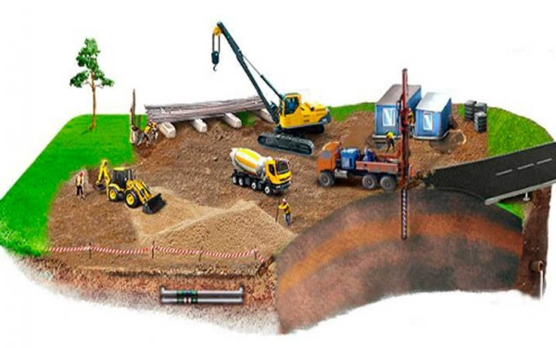
Дорожный фонд Пермского муниципального района, тыс. руб.
Наименование расходов | Первоначальный 2020 год | Уточненный 2020 год | 2021 год | 2022 год | 2023 год
Дорожный фонд –всего, | 322 412,1 | 337 327,5 | 402 854,5 | 406 133,8 | 415 034,5
Средства бюджета Пермского муниципального района | 175 492,7 | 176 162,0 | 218 508,7 | 206 497,7 | 213 244,2
Средства федерального бюджета | 100 000,0 | 100 000,0 | 100 000,0 | 100 000,0 | 100 000,0
Средства бюджета Пермского края | 46 919,4 | 61 165,5 | 84 345,8 | 99 636,1 | 101 790,3
Содержание
местных дорог
Ремонт
местных дорог
Строительство
местных дорог

Slide 82
Динамика расходов бюджета района на инвестиционные расходы на 2020-2023 годы, млн. руб.
в % к пред. году
Notes:
82

Slide 83
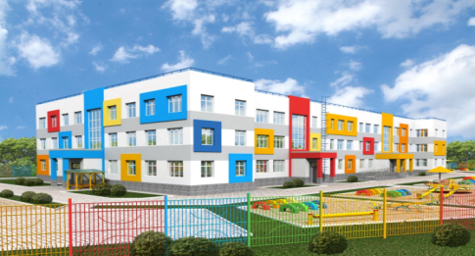
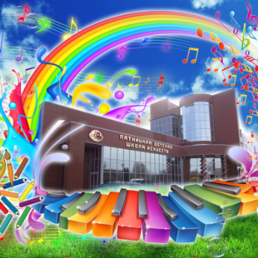
Мероприятия развития на 2021 год, тыс. руб.
Развитие системы образования
393 899,6 тыс.руб.
Строительство детского сада на 120 мест в с. Фролы
Строительство детского сада на 160 мест в с. Башкултаево
Завершение строительства детского сада на 280 мест в микрорайоне «Новый» д. Кондратово
Реконструкция здания детского сада «Семицветик» Двуреченского сельского поселения
Строительство школ в пос. Горный, д. Кондратово, д. Мостовая, с. Лобаново
Развитие сферы культуры
12 446,8 тыс.руб.
Завершение строительства и оснащение детских школ искусств в п. Юго-Камский, с. Усть-Качка

Slide 84
Мероприятия развития на 2021 год, тыс. руб.
Развитие дорожного хозяйства и благоустройство
252 939,8 тыс.руб.
Ремонт автомобильных дорог протяженность 28,04 км.
Формирование комфортной городской среды
Развитие отдельных направлений социальной сферы
34 027,7 тыс.руб.
Создание условий осуществления медицинской деятельности в модульных зданиях:
ФАП п. Сухобизярка
ФАП п. Усть-Пизя
ФАП с. Сташково
Строительство и приобретение 16 жилых помещений для детей сирот

Slide 85
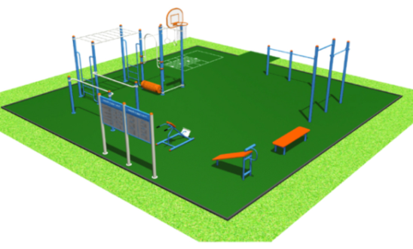
Мероприятия развития на 2021 год, тыс. руб.
Развитие молодежной политики, физической культуры и спорта
53 774,3 тыс.руб.
Строительство межшкольных стадионов в п. Сылва, п. Юг
Устройство спортивных площадок и оснащение объектов спортивным оборудованием и инвентарем для занятий физической культурой и спортом в д. Байболовка, д. Жебреи, п. Сокол, с. Рождественское
Развитие жилищно-коммунального хозяйства и развитие сельских территорий
53 215,8 тыс.руб.
Проектирование реконструкции водопровода в Хохловском сельском поселений
Строительство распределительного газопровода в д. Ежи Култаевского сельского поселения
Строительство распределительных уличных газопроводов в д. Касимово
Проектирование распределительного газопровода в д. Замараево, д. Шуваята, д. Липаки
Мероприятия комплексного развития сельских территорий

Slide 86
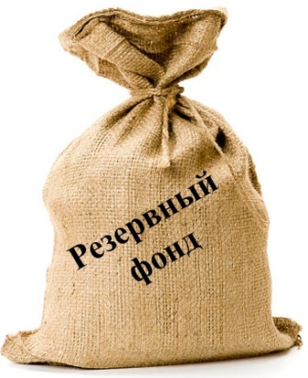
Резервный фонд администрации 2021 год - 42 583,12 тыс. рублей (1,0%*), 2022 год - 15 000,00 тыс. рублей (0,3%*) 2023 год - 15 000,00 тыс. рублей (0,3%*)
* от общего объёма расходов бюджета района
Муниципальный долг
верхний предел муниципального внутреннего долга
на 2021 -2023 годы – 0,0 тыс. рублей ежегодно

Slide 87
Контактная информация Финансово-экономическое управление администрации Пермского муниципального района Почтовый адрес: 614065, г. Пермь, ул. Верхне-Муллинская, 71, часы работы: с 8-00 до 12-00 с 13-00 до 17-00, телефон 296 29 91, 296 26 51, адрес электронной почты: feu@permraion.ru, официальный сайт http://feu.permraion.ru/

Slide 88
Спасибо за внимание!

